Slide 1
DEPARTAMENTO DE CIENCIAS ECONÓMICAS, ADMINISTRATIVAS Y DE COMERCIO
CARRERA: INGENIERÍA EN ADMINISTRACIÓN TURÍSTICA Y HOTELERA
TRABAJO DE TITULACIÓN, PREVIO A LA OBTENCIÓN DEL TÍTULO DE INGENIERA EN ADMINISTRACIÓN TURÍSTICA Y HOTELERA
“CAPACIDAD DE ACOGIDA DEL SENDERO CASCADAS DE VILATUÑA COMO BASE PARA SU DESARROLLO TURÍSTICO SOSTENIBLE”
AUTORA: MORALES MUÑOZ, JOSSELYN MICHELLE
DIRECTOR: MSc. CHIRIBOGA BARBA, DANNY FERNANDO
SANGOLQUÍ - 2020

Slide 2
INTRODUCCIÓN
CAPACIDAD
DE
ACOGIDA
Monitorear y manejar impactos ambientales
Mejorar la experiencia de visita.
Caracterizar el lugar
Beneficiarios
Acciones correctoras
Determinar estrategias

Slide 3
OBJETIVOS
OBJETIVO GENERAL:
Determinar la capacidad de acogida del sendero cascadas de Vilatuña, por medio de una metodología que permita ordenar y planificar su desarrollo turístico sostenible.
OBJETIVOS ESPECÍFICOS:
Fundamentar teóricamente el marco conceptual referencial y legal por medio de una revisión bibliográfica y fuentes de internet para tener una base teórica del tema de investigación.
Identificar la metodología de investigación acorde con la realidad de la zona de estudio, con la finalidad de establecer los mecanismos de recolección de información y su correspondiente procesamiento, hasta la obtención de resultados.
Diagnosticar la situación actual del sendero cascadas de Vilatuña, a través de los resultados obtenidos con los instrumentos de investigación y así proponer los correctivos necesarios.
Proponer una metodología acorde al área de investigación a partir del diagnóstico, con el fin de facilitar un manejo adecuado de la capacidad de acogida del sendero cascadas de Vilatuña para su desarrollo turístico sostenible.

Slide 4
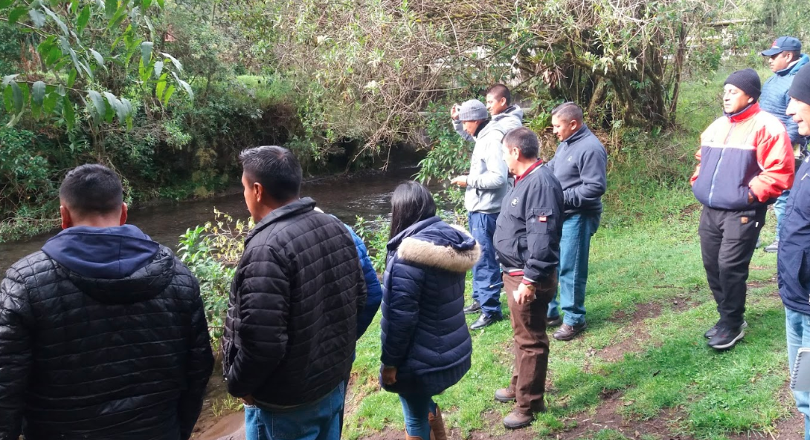
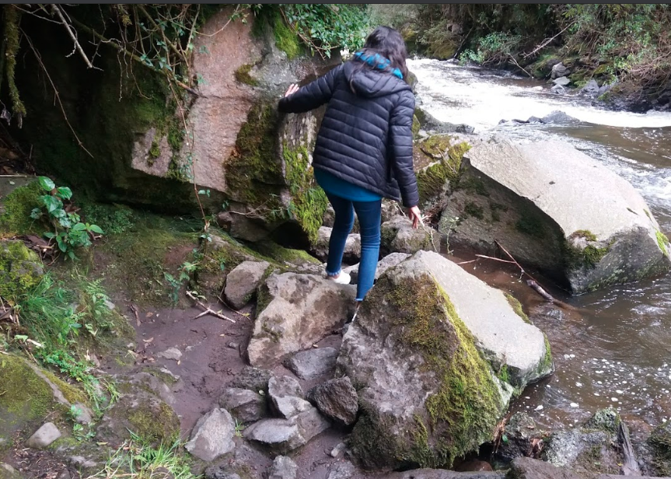
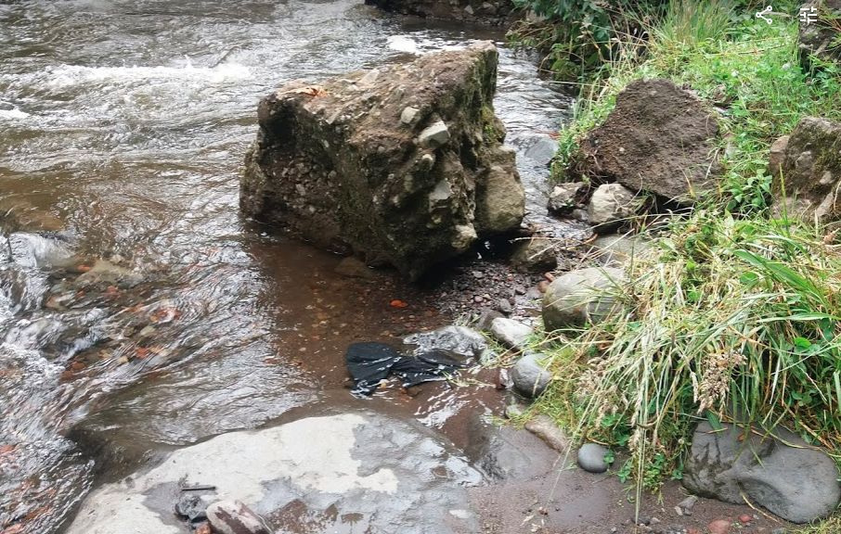
PROBLEMA DE LA INVESTIGACIÓN
¿Qué metodología permitirá planificar la capacidad de acogida del sendero cascadas de Vilatuña, como herramienta de intervención para su desarrollo turístico sostenible?

Slide 5
CAPÍTULO 1

Slide 6
MARCO CONCEPTUAL
Capacidad de Acogida
Metodología | Autor | Año
Capacidad de Carga Turística - CCT | Frissell & Stankey | 1985
Límites de cambio aceptable - LAC | Servicio forestal de los Estados Unidos | 1980
Manejo de Visitante -VIM | Servicio de Parques Nacionales de los Estados Unidos | 1980
Sistema de manejo de visitantes - SIMAVIS | Araujo | 2013
Visitantes y protección de recursos - VERP | United States National Park Service | 1993

Slide 7
MARCO REFERENCIAL
Internacional
Nacional
Lugar | Detalle
Parque Nacional Galápagos | Es pionero en el manejo de áreas protegidas, reflejado en los logros obtenidos en el cuidado de la vida silvestre, la actividad y el sistema turístico
Parque Nacional Cayambe Coca | En el período 2018 se aplicaron varios parámetros para su conservación, como firma de un convenio interinstitucional para la construcción de un sendero inclusivo
Lugar | Detalle
Parque Nacional de Yellowstone | 1872 fue considerado como el primer parque nacional del mundo por el Congreso de los Estados Unidos.
Costa Rica | Implementado varias certificaciones como la Bandera Azul Ecológica y Certificado para la Sostenibilidad Turística

Slide 8
CAPÍTULO 2

Slide 9
METODOLOGÍA

Slide 10
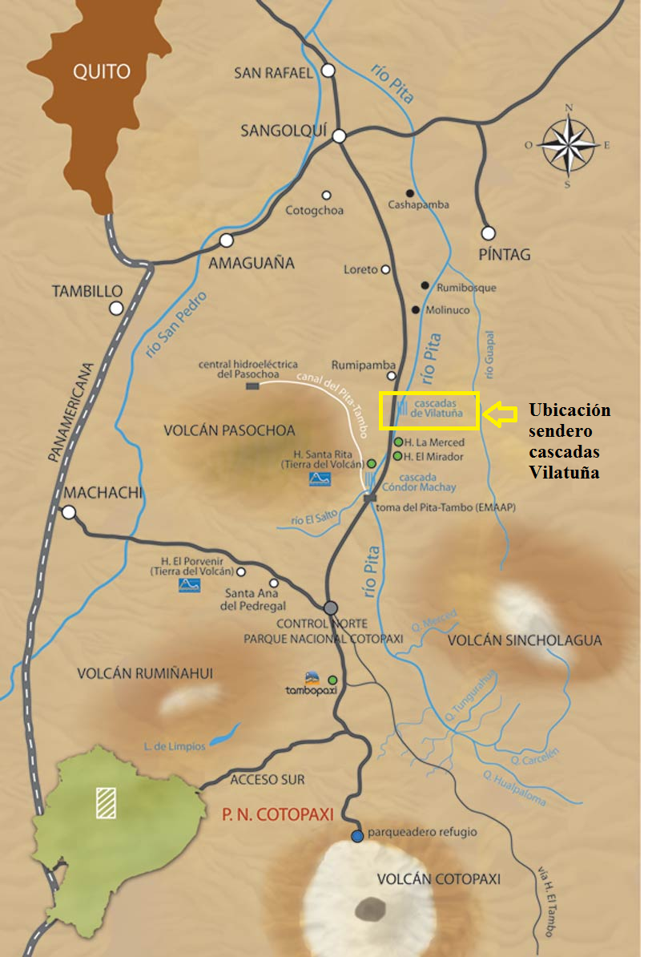
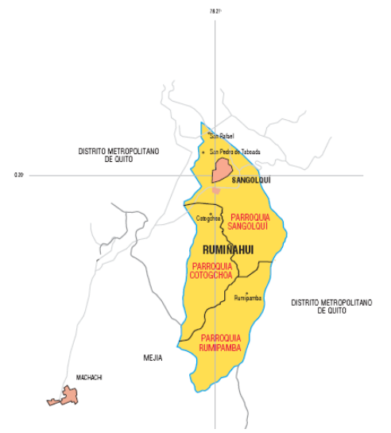
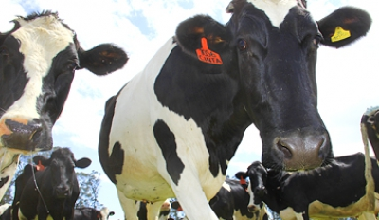
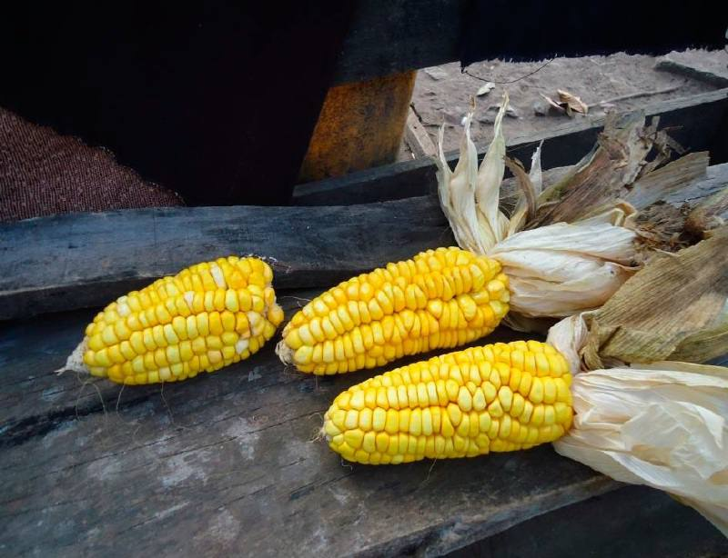
Análisis
MICRO
GEOGRÁFICO
DEMOGRÁFICO
AMBIENTAL
SOCIAL
ECONÓMICO
MACRO

Slide 11
CAPÍTULO 3

Slide 12
FICHA DE OBSERVACIÓN
INDICADORES DE SOSTENIBILIDAD PARA FICHA DE OBSERVACIÓN
Capacidad de acogida | Desarrollo turístico sostenible
Número de ingreso de viajeros visitantes. Control de equipos. Inducción sobre normativas. Tiempo de recorrido en el sendero. | Social | Económico | Ambiental
 | Capacidad organizacional o administrativa. Seguridad a los viajeros visitantes. Control y registro al ingreso del sendero. Equidad de trato para los viajeros visitantes. | Plan de control de gastos en el sendero. Aportes de agentes externos. Gestión del dinero recibido en la entrada al sendero. | Educación ambiental. Estado actual del sendero. Rehabilitación de ecosistemas. Impactos dentro del sendero. Racionalización del uso del suelo.
Interpretación
Capacidad de Acogida
Desarrollo turístico sostenible
Económico
Social
Ambiental

Slide 13
ENCUESTA
APLICACIÓN ALFA DE CRONBACH
ALFA DE CRONBACH | 0,8
3.130 Viajeros visitantes
NOVIEMBRE
SENDERO CASCADAS DE VILATUÑA
343 ENCUESTADOS

Slide 14
GRUPO MULTIDISCIPLINARIO
PLAN DE DESARROLLO Y ORDENAMIENTO TERRITORIAL
MINISTERIO DEL AMBIENTE
MINISTERIO DE TURISMO
GAD RUMIÑAHUI
FODA
20 VARIABLES CUALITATIVAS
PROCESADA EN LA MATRIZ VESTER
FODA

Slide 15
FODA - VESTER
Variables
1.- La conservación del valor natural del sendero tiene limitantes en el cuidado permanente del mismo.
2.- Mínimo control de ingreso de visitantes al sendero, que caotiza su capacidad de acogida en especial fines de semana y feriados.
3.- Limitaciones del proceso de inducción hacia los visitantes por parte del responsable del sendero.
4.- Facilidad de declaratoria de Área Protegida del subsistema SNAP, APGADS por parte del Ministerio del Ambiente.
5.- El gobierno mantiene como política de estado al turismo sostenible como prioridad.
ZONA DE PODER
ZONA DE CONFLICTO
ZONA DE VARIABLES EXCLUIDAS
ZONA DE SALIDA

Slide 16
METODOLOGÍA LÍMITES DE CAMBIO ACEPTABLE (LAC).

Slide 17
Selección y caracterización de los sitios de visita.
Identificación de los indicadores de impacto
Determinación de métodos de medición de los indicadores
Definición de estándares o límites de cambio aceptables
Evaluación de la situación actual
Definir estrategias de manejo
Seguimiento y monitoreo.
La Asociación Ecuatoriana de turismo sostenible en el año 2009 ha determinado siete pasos para la estructura de la metodología (LAC).

Slide 18
1. Selección y caracterización de los sitios de visita
DESCRIPCIÓN GENERAL DEL SITIO DE VISITA
DATOS GENERALES
Nombre del área de estudio | Sendero cascadas de Vilatuña
Longitud del área de estudio | 1850 metros aproximadamente.
Nombre del área a evaluar | Sendero cascadas de Vilatuña
Tiempo estimado del recorrido | Dos horas, ida y vuelta
UBICACIÓN
Provincia | Pichincha
Cantón | Rumiñahui
Parroquia | Rumipamba
Altitud | 3100 msnm
ACCESIBILIDAD
Tipo de acceso | Terrestre
Tipo de transporte | Vehicular
Temporalidad para el acceso | Todos los meses de año
FACILIDADES TURÍSTICAS
Servicios conexos | Alojamiento, alimentación.
Servicios anexos | Centro médico, servicio de baterías sanitarias.

Slide 19
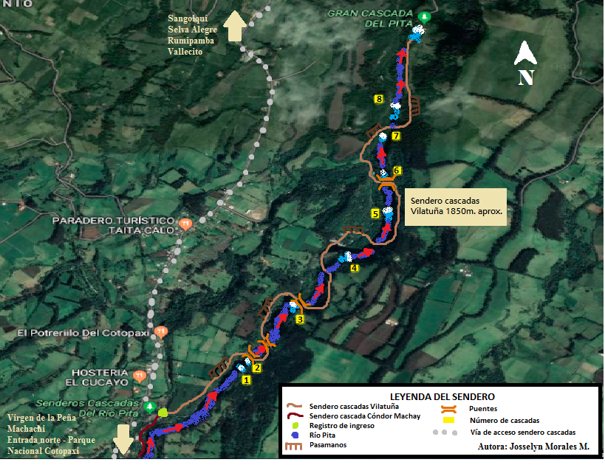

Slide 20
ACTIVIDADES DENTRO DEL SENDERO CASCADAS DE VILATUÑA
ACTIVIDAD | DESCRIPCIÓN
Caminatas | Para realizar esta actividad está destinado un sendero con un tramo que cruza sus y cascadas a través de varios puentes colgantes. Tiene una distancia de 3,7 km ida y vuelta. Con un tiempo estimado de 2 horas ida y vuelta. El trayecto tiene varios niveles de dificultad, baja, media y alta.
Campismo | Cuenta con un espacio abierto, con capacidad de 15 carpas de 6 personas, lugares específicos para hacer fogones de cocción de alimentos y no dañar el espacio natural.
Observación de aves | En todo el trayecto del sendero.
Observación de flora | Gracias a la gran diversidad del lugar, en todo el trayecto se puede observar diferentes especies representativas de la zona.
Observación de fauna | En el trayecto del sendero se pueden observar diferentes tipos de animales, ya que es un espacio abierto.

Slide 21
2. IDENTIFICACIÓN DE LOS INDICADORES DE IMPACTO
IDENTIFICACIÓN DE INDICADORES DE IMPACTO
TIPO DE INDICADOR | INDICADOR | SENDERO CASCADAS DE VILATUÑA
FÍSICOS | Erosión de suelo | X
 | Amplitud del sendero | X
 | Contaminación de basura | X
 | Contaminación auditiva | X
SOCIALES (Calidad de la Visita) | Dinámica de la visita | X
 | Conducta en los sitios de visitas | X
 | Satisfacción de visitantes | X
 | Accidentes | X
MANEJO | Mantenimiento | X

Slide 22
3. DETERMINACIÓN DE MÉTODOS DE MEDICIÓN DE LOS INDICADORES
MÉTODOS DE MEDICIÓN DE LOS INDICADORES
SELECCIÓN DE MEDICIÓN, PERIODO Y RESPONSABILIDAD DE LOS INDICADORES
TIPO DE INDICADOR | INDICADOR | SENDERO CASCADAS DE VILATUÑA
FÍSICOS | Erosión de suelo | Medición: balizas de acero (varilla corrugada de 12mm), mediciones periódicas, mediante fotografías e informes. Periodo: Trimestral Responsable: GAD Rumiñahui
 | Amplitud del sendero | Medición: Ancho del sendero desde el inicio hasta el final con un flexómetro. Periodo: Trimestral (tiempo de mayor afluencia turística) Responsable: GAD Rumiñahui
 | Contaminación de basura | Medición: Conteo de fundas de basura generadas en el lugar. 70% Orgánica y 30% de basura inorgánica. Periodo: Diario – fin de horario de visita del sendero Responsable: German Arenillo encargado del sendero cascadas Vilatuña.
 | Contaminación auditiva | Medición: Control al ingreso del sendero sin aparatos amplificadores de sonido. Periodo: Diario, durante el tiempo de visita. Responsable: German Arenillo encargado del sendero cascadas Vilatuña y operadores turísticos.

Slide 23
MÉTODOS DE MEDICIÓN DE LOS INDICADORES
SELECCIÓN DE MEDICIÓN, PERIODO Y RESPONSABILIDAD DE LOS INDICADORES
TIPO DE INDICADOR | INDICADOR | SENDERO CASCADAS DE VILATUÑA
SOCIALES (Calidad de la Visita) | Dinámica de la visita | Medición: Observación directa, conteo a través de hoja de registro el número de grupos de viajeros visitantes en el sendero (tiempo mayor de afluencia turística), control de turistas, impartir inducción ambiental informal. Periodo: Horarios de visita - Diario Responsable: GAD Rumiñahui y Operadores turísticos
 | Conducta en los sitios de visitas | Medición: Observación directa (tiempo mayor de afluencia turística). Periodo: Horarios de visita - Diario Responsable: GAD Rumiñahui y Operadores turísticos
 | Satisfacción de visitantes | Medición: Encuestas a viajeros visitantes (tiempo mayor de afluencia turística). Periodo: Mensual Responsable: GAD Rumiñahui y Operadores turísticos
 | Accidentes | Medición: Informe de accidentes diarios y control de actividades turísticas Periodo: Tiempo de ocurrencia del accidente Responsable: GAD Rumiñahui y Operadores turísticos
MANEJO | Mantenimiento | Medición: Observación directa, detectar necesidades, limpieza, mejoras y evitar eventualidades negativas. Periodo: Horario de visita (diario y trimestral). Responsable: GAD Rumiñahui.

Slide 24
4. DEFINICIÓN DE ESTÁNDARES O LÍMITES DE CAMBIO ACEPTABLES
DEFINICIÓN DE ESTÁNDARES O LÍMITES DE CAMBIO ACEPTABLE
ESTÁNDARES DE CAMBIO ACEPTABLE
NOMBRE DEL ÁREA |  |  | Sendero Cascadas de Vilatuña
INDICADOR | MEDICIÓN | PERIODO DE APLICACIÓN | RESPONSABLE | MATERIAL | ESTÁNDAR ACEPTABLE
Erosión de suelo | Balizas de acero (varilla corrugada de 12mm), mediciones periódicas, mediante fotografías e informes. | Trimestral | GAD Rumiñahui | Balizas de acero con marcas del nivel del sendero. | Colocar 12 varillas corrugadas de 12 mm, 6 a cada lado del sendero distribuidas a una distancia de 50 metros aproximadamente, de preferencia en zonas con más grado de pendiente propensos a erosionarse.
Amplitud del sendero | Ancho del sendero desde el inicio hasta el final con un flexómetro. | Trimestral (tiempo de mayor afluencia turística) | GAD Rumiñahui | Piedras árido grueso medianas que se encuentran dentro de la zona, fijadas con hormigón y pintadas de blanco. | Colocar alrededor de 740 piedras, 370 de lado y lado, distribuidas a una distancia de 5 metros.

Slide 25
INDICADOR | MEDICIÓN | PERIODO DE APLICACIÓN | RESPONSABLE | MATERIAL | ESTÁNDAR ACEPTABLE
Contaminación de basura | Conteo de fundas de basura generadas en el lugar. | Diario – fin de horario de visita del sendero. | German Arenillo encargado del sendero cascadas Vilatuña. | Implementar basurero en el ingreso con divisiones para el diferente tipo de desechos generados. | Diario se cambiarán las fundas de basura que se genere en la zona, quedará prohibido dejarlo dentro del sendero, su recolección es de 8 fundas diarias con 70% de materia orgánica y 30 desechos inorgánicos.
Contaminación auditiva | Control al ingreso del sendero sin aparatos amplificadores de sonido. | Diario, durante el tiempo de visita. | German Arenillo encargado del sendero cascadas Vilatuña y operadores turísticos. | Fichas de control en el sendero. | El personal encargado del sendero, se encargará de regular el uso de aparatos amplificadores de sonido.

Slide 26
INDICADOR | MEDICIÓN | PERIODO DE APLICACIÓN | RESPONSABLE | MATERIAL | ESTÁNDAR ACEPTABLE
Dinámica de la visita | Observación directa, conteo a través de hoja de registro el número de grupos de viajeros visitantes en el sendero (tiempo mayor de afluencia turística), control de turistas, impartir inducción ambiental informal. | Horarios de visita - Diario | GAD Rumiñahui y Operadores turísticos | Hoja de registro ingreso viajeros visitantes. | Los viajeros visitantes serán regulados según la capacidad del sendero, evitando una afluencia descontrolada y se impartirá inducciones con relación al cuidado ambiental y comportamiento dentro del sendero.
Conducta en los sitios de visitas | Observación directa (tiempo mayor de afluencia turística). | Horarios de visita - Diario | GAD Rumiñahui y Operadores turísticos | Cambio y mantenimiento de señalética, determinar normas de comportamiento en el sendero. | Se diseñará un reglamento, detallando las normas de comportamiento de viajeros visitantes y operadores del sendero, con esto se dará una inducción a los viajeros visitantes para el mantener orden durante toda su visita diariamente.

Slide 27
INDICADOR | MEDICIÓN | PERIODO DE APLICACIÓN | RESPONSABLE | MATERIAL | ESTÁNDAR ACEPTABLE
Satisfacción de visitantes | Encuestas a viajeros visitantes (tiempo mayor de afluencia turística). | Mensual | GAD Rumiñahui y Operadores turísticos | Encuestas aplicadas a viajeros visitantes. | Aplicar la encuesta al finalizar la visita a los viajeros visitantes, y con los resultados analizar a través de resultados estadísticos.
Accidentes | Informe de accidentes diarios y control de actividades turísticas | Tiempo de ocurrencia del accidente | GAD Rumiñahui y Operadores turísticos | Charlas de inducción, comportamiento durante la visita. | Estar pendiente en cada momento durante la llegada de viajeros visitantes y realizar un informe si llega a suceder algún accidente.
Mantenimiento | Observación directa, detectar necesidades, limpieza, mejoras y evitar eventualidades negativas. | Horario de visita (diario y trimestral). | GAD Rumiñahui | Fichas de control de eventualidades y desechos generados durante el día. | Mantenimiento diario del sendero, verificar instalaciones eléctricas y baterías sanitarias, captación de agua, entre otros.

Slide 28
5. EVALUACIÓN DE LA SITUACIÓN ACTUAL
TIPO DE INDICADOR | INDICADOR | CAUSAS DE IMPACTO Y MAGNITUD
FÍSICOS | Erosión de suelo | La erosión del suelo se intensifica por las fuertes lluvias en el sector y cambios bruscos de temperatura, en especial en invierno, volviéndose inestable la mayor parte del sendero.
 | Amplitud del sendero | En varios sectores del sendero se amplia para un promedio de 3 o 4 personas y en algunos casos solo 1 una persona lo que dificulta la movilidad de varios viajeros visitantes, por ello es importante controlar el ingreso de viajeros visitantes.
 | Contaminación de basura | Al no contar con un basurero en zonas estratégicas, señalética e inducción a viajeros visitantes, los desechos producidos son dejados en el sendero o arrojados en el río.
 | Contaminación auditiva | Al no contar con señalética e inducción a viajeros visitantes, varios de ellos entran con parlantes que molestan a los demás turistas y animales de la zona.

Slide 29
TIPO DE INDICADOR | INDICADOR | CAUSAS DE IMPACTO Y MAGNITUD
SOCIALES (Calidad de la Visita) | Dinámica de la visita | Por la gran cantidad de viajeros visitantes en la zona se dificulta el control de entrada y salida del sendero lo que produce varios impactos en el atractivo natural turístico. También es complicado organizar a las personas para que reciban charlas de cuidado ambiental informal y comportamiento dentro del sendero cascadas de Vilatuña.
 | Conducta en los sitios de visitas | Debido a que no existe un reglamento actualizado, varios de los viajeros visitantes no cumplen a cabalidad con las normas de seguridad que se les brinda al ingreso, como tampoco hay un control por parte de los operadores.
 | Satisfacción de visitantes | La satisfacción de varios viajeros visitantes no es positiva, ya que varios de los que ingresan al sendero no pueden cumplir con el recorrido completo por la diferente dificultad que existe, ya que no cuenta con una estructura turística adecuada por los pocos mantenimientos que ha tenido.
 | Accidentes | Son ocasionados por el desconocimiento de las normas de seguridad y comportamiento por parte del viajero visitante.
MANEJO | Mantenimiento | Al no contar con un plan de manejo actualizado, hasta el número del personal es inadecuado para el cuidado y mantenimiento del sendero y gracias a eso, el deterioro del sendero y sus instalaciones es progresivo.

Slide 30
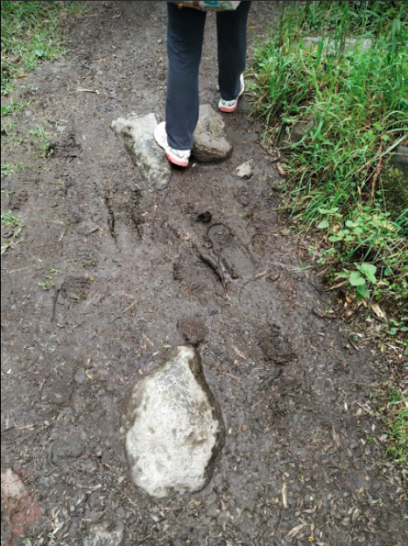
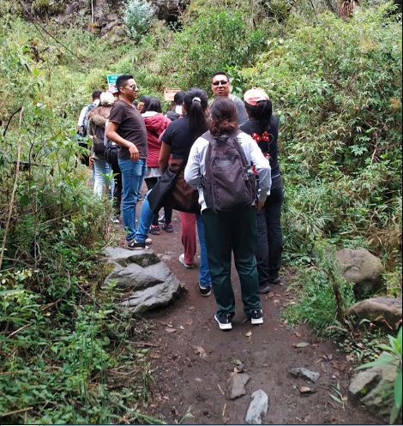
FOTOGRAFÍAS – SENDERO CASCADAS VILATUÑA
Gran afluencia de viajeros visitantes
Niveles de dificultad en el sendero
Erosión de suelo
Desechos en el sendero

Slide 31
6. DEFINIR ESTRATEGIAS DE MANEJO
SITUACIÓN NEGATIVA, CAUSAS POSIBLES | ESTRATEGIAS APLICARSE | ACCIONES | RESPONSABLE
La erosión del suelo se incrementa por las lluvias en el sector y cambios bruscos de temperatura, en especial en invierno, volviéndose inestable la mayor parte del sendero. | Colocar 12 varillas corrugadas de 12 mm, 6 a cada lado del sendero distribuidas a una distancia de 50 metros aproximadamente, de preferencia en zonas con más grado de pendiente propensos a erosionarse. | Contratar un consultor – especialista para el estudio de suelo y mejoramiento del sendero. | GAD Rumiñahui
En varios sectores el sendero se amplia para un promedio de 3 o 4 personas y en algunos casos solo una persona lo que dificulta la movilidad de varios viajeros visitantes, por ello es importante controlar el ingreso de viajeros visitantes. | Colocar alrededor de 740 piedras, 370 de lado y lado, distribuidas a una distancia de 5 metros. | Recolectar piedras que sean del sector, fijarlas con hormigón y delimitar el acceso de visita en el sendero. | GAD Rumiñahui.
Al no contar con un basurero en el ingreso existe contaminación de basura, lo que provoca un deterioro del lugar y pérdida de flora y fauna. | Implementar basurero en el ingreso con divisiones para el diferente tipo de desechos generados. | Brindar inducción al personal de comportamiento y educación ambiental para que los mismos puedan brindar al viajero visitante. | GAD Rumiñahui, operadores turísticos.

Slide 32
SITUACIÓN NEGATIVA, CAUSAS POSIBLES | ESTRATEGIAS APLICARSE | ACCIONES | RESPONSABLE
Al no contar con señalética e inducción a viajeros visitantes, varios de ellos entran con aparatos amplificadores de sonido ocasionando una contaminación auditiva que molesta a los viajeros visitantes y animales de la zona. | Diseñar y aplicar fichas de control en el sendero. | El personal encargado del sendero, se encargará de regular el uso de aparatos amplificadores de sonido. | Operadores turísticos, GAD Rumiñahui.
Por la gran cantidad de viajeros visitantes se dificulta el control de entrada y salida del sendero lo que produce varios impactos en el atractivo natural turístico. También es complicado organizar a las personas para que reciban charlas de cuidado ambiental informal y comportamiento por lo que no existe una dinámica de la visita. | Implementar una idónea capacidad de carga turística para el sendero y capacitar al personal para que brinde inducciones a los viajeros visitantes de cuidado ambiental y normas de comportamiento en el lugar. Se recomienda que los grupos no deben exceder de 10 personas. | Contratar a un equipo especializado que haga el estudio y aplique la metodología de capacidad de carga. Capacitar al personal y monitorear las charlas de inducción impartidas. | GAD Rumiñahui, Operadores turísticos
Debido a que no existe un reglamento actualizado, varios de los viajeros visitantes no cumplen con una buena conducta en los sitios de visita y normas de seguridad que se les brinda al ingreso, como tampoco hay un control por parte de los operadores. | Se diseñará un reglamento, detallando las normas de comportamiento de viajeros visitantes y operadores del sendero, con esto se dará una inducción a los viajeros visitantes para el mantener orden durante toda su visita, diariamente. | Elaborar un plan que tenga normas de comportamiento e interpretación ambiental para capacitar a operadores y ellos a los viajeros visitantes. | GAD Rumiñahui, Operadores turísticos

Slide 33
SITUACIÓN NEGATIVA, CAUSAS POSIBLES | ESTRATEGIAS APLICARSE | ACCIONES | RESPONSABLE
La satisfacción de varios viajeros visitantes no es positiva, ya que varios de los que ingresan al sendero no pueden cumplir con el recorrido completo por la diferente dificultad que existe en el sendero, ya que no cuenta con una estructura turística adecuada por los pocos mantenimientos que ha tenido. | Aplicar la encuesta al finalizar la visita a los viajeros visitantes, y con los resultados analizar a través de resultados estadísticos. | Diseñar la encuesta, analizar sus resultados y planificar estrategias que ayuden a eliminar el problema central. | Operadores Turísticos, GAD Rumiñahui.
El riesgo de accidentes dentro del sendero en ocasiones ha sido inevitable, ya que no se cumplen con normas de seguridad | Plan de contingencia para viajeros visitantes que lleguen al sendero que esté alineado a un plan de manejo de gestión turística | Elaborar un plan de gestión turística e implementar espacios funcionales para enfermería y equipar con todo lo que sea necesario para asistir al paciente. | GAD Rumiñahui, Operadores Turísticos
Al no contar con un plan de manejo actualizado, hasta el número del personal es inadecuado para el cuidado y mantenimiento del sendero y gracias a eso, el deterioro del sendero y sus instalaciones es progresivo. | Elaboración e implementación de un plan de manejo gestión turística. | Implementar y socializar con todos los trabajadores y colaboradores del sendero. | GAD Rumiñahui y operadores turísticos.

Slide 34
7. SEGUIMIENTO Y MONITOREO
MONITOREO TURÍSITCO METODOLOGÍA LAC
NOMBRE DEL ÁREA |  | Sendero Cascadas de Vilatuña
VARIABLES: Tipo de indicador: MANTENIMIENTO | EVALUACIÓN Y MONITOREO
 | 25% | 50% | 75% | 100% | OBSERVACIÓN
Cumplimiento de actividades |  |  | X
Apoyo del personal |  |  | X
Cumplimiento de cronograma |  | X
Estándares aceptables |  |  | X
Disminución de causas negativas |  |  | X
Progreso de estrategias de manejo |  |  | X
Cumplimiento de acciones |  | X
Responsable (Nombre y apellido) |  | Josselyn Michelle Morales Muñoz

Slide 35
CONCLUSIONES Y RECOMENDACIONES

Slide 36
CONCLUSIONES
Mediante la aplicación de la metodología LAC en un recurso natural turístico, se determinó estrategias que ayuden a la conservación del sendero cascadas de Vilatuña.
Diferenciar los indicadores de impactos físicos, sociales y mantenimiento ayuda a evaluar de forma individual los impactos ocasionados en el lugar.
Es importante realizar controles y monitorear cada una de las actividades establecidas en las estrategias para la obtención de resultados positivos.

Slide 37
RECOMENDACIONES
Investigar sobre la metodología y cada uno de los pasos a seguir, ya que la misma, se encarga de dar estrategias directas al problema que se tiene planteado
Cada estudio de caso es diferente por lo que se recomienda no copiar las investigaciones realizadas en otros lugares
Realizar matrices de monitoreo y evaluar periódicamente cada una de las actividades, realizando informes que ayuden a comprobar el avance del proyecto.

Slide 38
DEPARTAMENTO DE CIENCIAS ECONÓMICAS, ADMINISTRATIVAS Y DE COMERCIO
CARRERA: INGENIERÍA EN ADMINISTRACIÓN TURÍSTICA Y HOTELERA
TRABAJO DE TITULACIÓN, PREVIO A LA OBTENCIÓN DEL TÍTULO DE INGENIERA EN ADMINISTRACIÓN TURÍSTICA Y HOTELERA
“CAPACIDAD DE ACOGIDA DEL SENDERO CASCADAS DE VILATUÑA COMO BASE PARA SU DESARROLLO TURÍSTICO SOSTENIBLE”
AUTORA: MORALES MUÑOZ, JOSSELYN MICHELLE
DIRECTOR: MSc. CHIRIBOGA BARBA, DANNY FERNANDO
SANGOLQUÍ - 2020

